Slide 1
Práctica de Ordenamiento
ALGORITMOS Y ESTRUCTURA DE DATOS

Slide 2
Práctica de Ordenamiento
Instrucciones:
El profesor formará grupos aleatorios de 4 integrantes.
El grupo debe explicar el algoritmo asignado usando un ejemplo.
Explicar las limitaciones (cuándo y dónde usarlos) y la complejidad algorítmica
Mostrar el algoritmo programado (show me the code)
Comparar la Complejidad (tiempo) en escala logarítmica
  Mostrar grafico para n: 10, 100, 1000, 10000,100000,1000000
Preparar dos preguntas para la clase
Tiempo: 5m - 10m

Slide 3
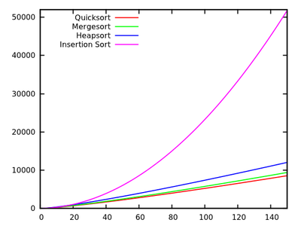
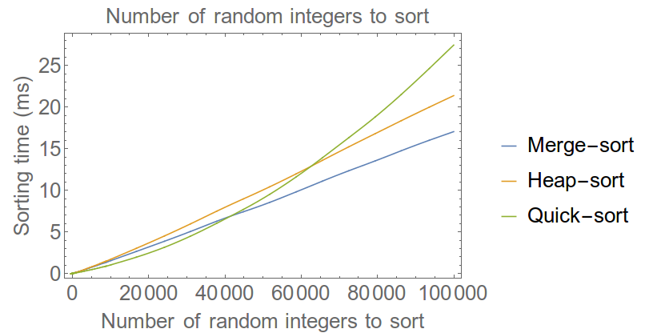
Práctica de Ordenamiento (ejemplos comparativos)

Slide 4
Práctica de Ordenamiento (grupos)
Grupo | Algoritmo Principal | Algoritmo de Comparación
Grupo 1 | Bucket sort | Insertion sort
Grupo 2 | Counting sort | Selection sort
Grupo 3 | Radix sort | Insertion sort
Grupo 4 | Heapsort | Bubble sort
Grupo 5 | Merge sort | Selection sort
Grupo 6 | Quicksort | Bubble sort
Grupo 7 | Introsort | Insertion sort

